Slide 1


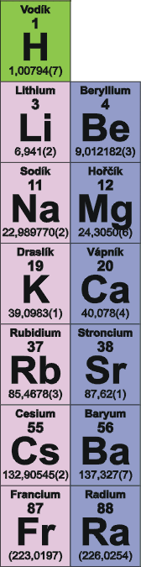
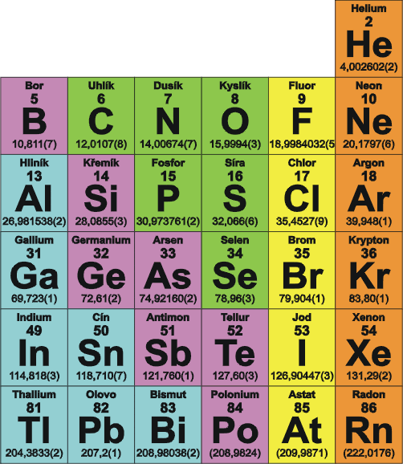

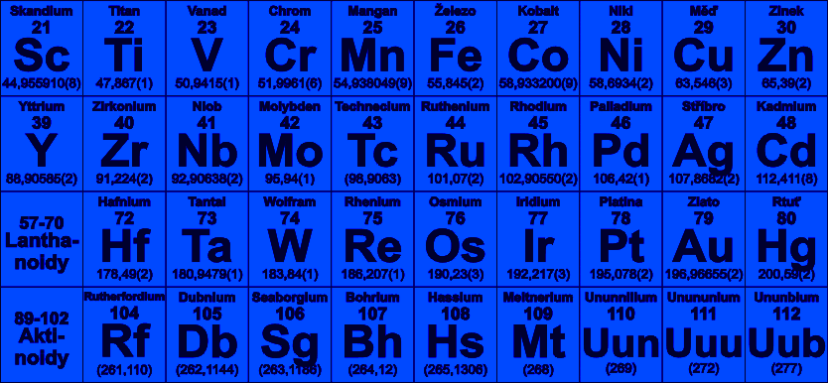
O, S

Slide 2
16. skupina – 6 valenčních elektronů
konfigurace ns² np⁴
Prvek | X | I ^{I} [kJ mol⁻¹] | ρ [g cm⁻³] | b. t. [°C] | b. v. [°C] | r [pm]
O | 3,5 | 1410 | 0,00143 | -219 | -183 | 66
S | 2,4 | 1070 | 2,0 | 115 | 445 | 105
Oxidační číslo
O: -2, -1, +1
S: -2, +1, +2, +4, +6

Slide 3
Obecné informace
99,76 % ¹⁶O, 0,04 % ¹⁷O a 0,2 % ¹⁸O
³²S 95,06 %, ³³S 0,74 %, ³⁴S 4,18 %, ³⁶S 0,02 % radiochemicky významná je ³⁵S (T_{1/2} = 87 d)
obsah O v ovzduší 21 %, v zemské kůře 46 %
obsah S v zemské kůře 0,052 %
Přírodní zdroje O: atmosféra, H₂O, dusičnany
Přírodní zdroje S: elementární, sulfidy (FeS₂, ZnS, HgS, PbS), sírany (Na₂SO₄, BaSO₄, CaSO₄), uhlí
Alotropické modifikace O: dikyslík O₂ a ozon O₃
Allotropické modifikace S: cca 30 modifikací, cyklické S₆ – S₂₀ (žluté) katena-polysíra S∞ (bílá, plastická)
- sklon k řetězení včetně sloučenin

Slide 4
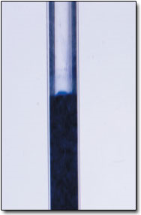
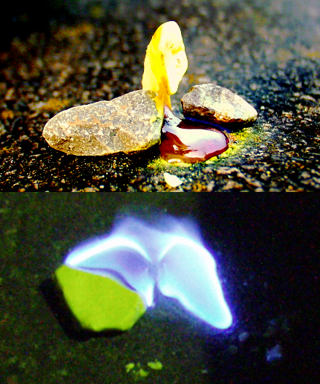
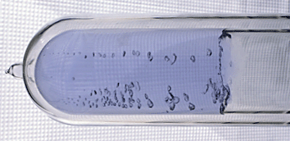
Kapalný O₃
Kapalný O₂
Pevná, kapalná a hořící S

Slide 5
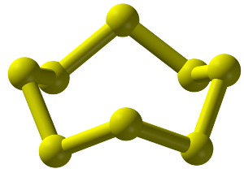
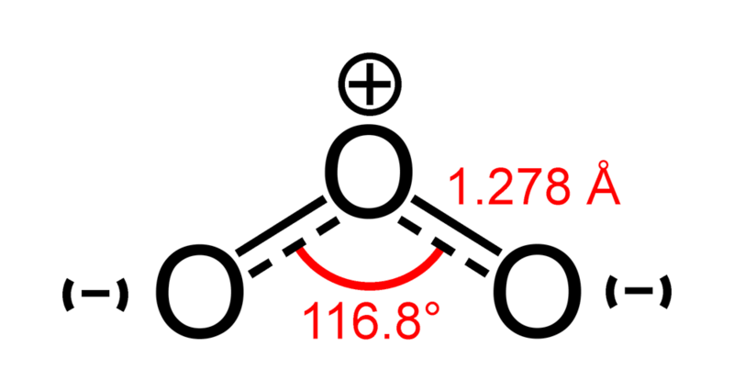
S₈ rhomboedrická α-S T < 100 °C
monoklinická β-S T ~ 100 – 115 °C
S – S = 212 pm, ∠ 105,4°
S₈ do teploty 150 °C
řetězce až do 450 °C
S₂ nad 900 °C
O
plyn, bez barvy, chuti a zápachu (ozon je zapáchající a jedovatý)
reaktivní, ve vodě se rozpouští
reaguje s většinou prvků
S
žlutá, pevná, ve vodě nerozpustná pevná látka, špatný vodič tepla i elektřiny
za horka tvoří sloučeniny s většinou prvků

Slide 6
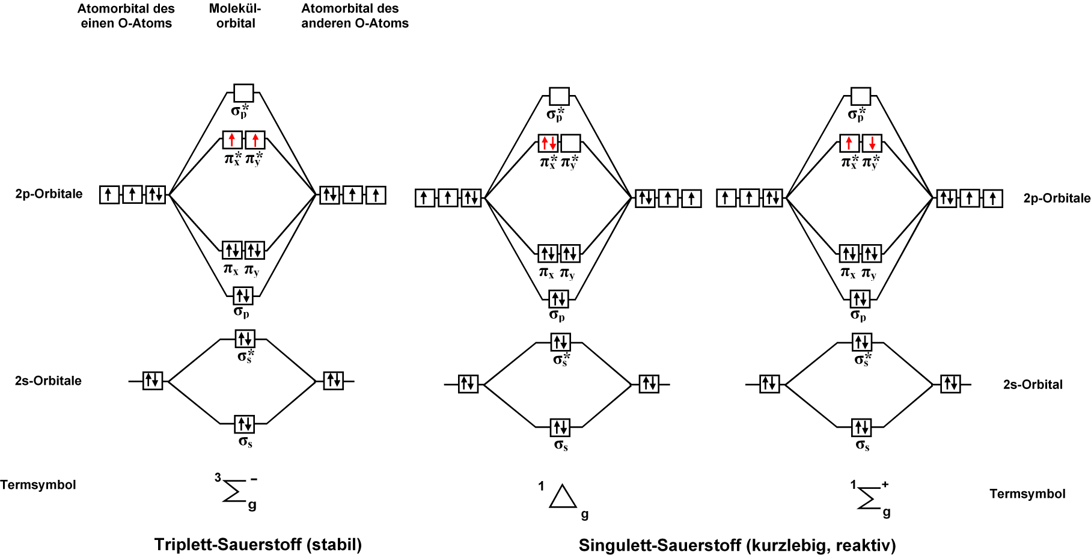
¹O₂ ⎯→ ³O₂ ΔH = -94,3 kJ/mol (cca 1270 nm)
základní stav je tripletový a dvěma nepárovými elektrony
spinový přechod je u izolované molekuly zakázaný
střední doba života plynného singletového O₂ činí 72 minut
v rozpouštědlech se doba života zkracuje až na μs či ns

Slide 7
Výroba a použití
kyslík se vyrábí frakční destilací kapalného vzduchu (b. v. -183 °C)
laboratorně pak rozkladem vhodných sloučenin, či elektrolýzou vody
2 NaClO₃ ⎯→ 2 NaCl + 3 O₂
2 H₂O₂ ⎯→ O₂ + 2 H₂O
využívá se v dýchacích přístrojích, jako oxidovadlo při řezání či svařování kovů (v tlakových lahvích jako technický), raketové motory (kapalný)
ozon se vyrábí tichým výbojem (vysoké napětí, malý proud) ve vzduchu, využívá se k desinfekci pitné vody, bělení
má silně oxidační účinky, s alkalickými hydroxidy vznikají málo stabilní soli ozonidy
stanovuje se jodometricky
O₃ + 2 KI + H₂O ⎯→ O₂ + I₂ + 2 KOH

Slide 8
Sloučeniny
Kyslík
Oxidy
– iontové: O^{2–} (O^{2–} + H₂O ⎯→ 2 OH⁻)
– kovalentní: A = O – O – A – O –
– zásadité, amfoterní, kyselé
– podvojné
– polymerní
Další sloučeniny s kyslíkem:
hydroxidy, kyseliny: – OH
peroxidy, hyperoxidy, ozonidy O₃–

Slide 9
Některé přípravy oxidů
P₄ + 5 O₂ ⎯→ P₄O₁₀
C + O₂ ⎯→ CO₂
2 C + O₂ ⎯→ 2 CO
2 CO + O₂ ⎯→ 2 CO₂
2 SO₂ + O₂ ⎯→ 2 SO₃
C + H₂O ⎯→ CO + H₂
3 Fe + 4 H₂O ⎯→ Fe₃O₄ + 4 H₂
CuSO₄ + 2 NaOH ⎯→ Cu(OH)₂ + Na₂SO₄
↓
CuO + H₂O
2 AgNO₃ + 2 NaOH ⎯→ Ag₂O + 2 NaNO₃ + H₂O
CaCO₃ ⎯→ CaO + CO₂
Pb(NO₃)₂ ⎯→ 2 PbO + NO₂ + O₂

Slide 10
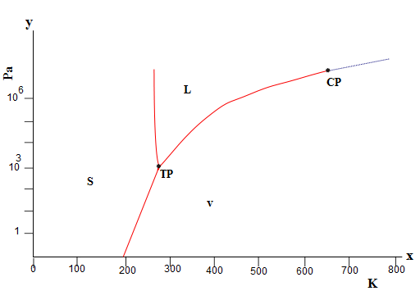
Voda
termicky je velice stabilní
výborné polární rozpouštědlo
led má větší objem než kapalina
nezbytná pro život
těžká voda D₂O je mírně toxická, vyrábí se elektrolýzou vody, využívá se v jaderných elektrárnách k moderaci neutronů

Slide 11
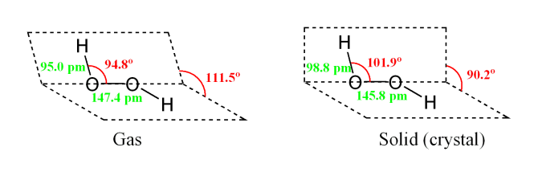
Peroxid vodíku
H₂O₂ 100 % b.v. 152,1; b.t. – 0,4 °C
2 H₂O₂ ⎯→ 2 H₂O + O₂ ΔH = –99 kJ/mol
H₂O₂ ←→ H⁺ + HO₂– K_{a} = 1,5 · 10^{–12}

Slide 12
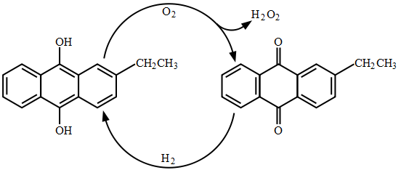
tvoří 2 řady solí, O₂²⁻ je silná baze (2 O₂²⁻ + 2 H₂O ⎯→ 4 OH⁻ + O₂)
působí silně oxidačně (kyselé i alkalické prostředí), ale může i redukčně
laboratorně se dá připravit srážecí reakcí peroxidu barnatého s kys. sírovou
používá se jako bělidlo, chemický průmysl, desinfekce, rakety
BaO₂ + H₂SO₄ ⎯→ BaSO₄ + H₂O₂
2 HSO₄– ⎯→ HO₃S–O–O–SO₃H + 2 e–
H₂S₂O₈ + H₂O ⎯→ H₂SO₅ + H₂SO₄
H₂SO₅ + H₂O ⎯→ H₂O₂ + H₂SO₄
2-ethyl-9,10-dihydroxyanthracene
2-ethylanthraquinone

Slide 13
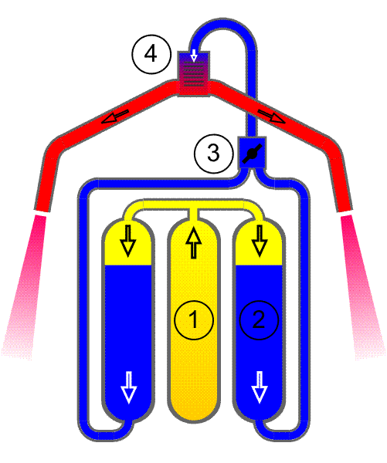
Peroxid jako oxidační činidlo
2 I– + H₂O₂ + 2 H⁺ ⎯→ 2 H₂O + I₂
2 Fe²⁺ + H₂O₂ + 2 H⁺ ⎯→ 2 Fe³⁺ + 2 H₂O
Peroxid jako redukční činidlo
2 KMnO₄ + 5 H₂O₂ + 3 H₂SO₄ → K₂SO₄ + 2 MnSO₄ + 8 H₂O + 5 O₂

Slide 14
Sloučeniny
Síra
Hydridy - sulfany
vysoce toxický, zapáchá po zkažených vejcích (jen v nízkých koncentracích)
ve vodě vzniká kys. sirovodíková, která tvoří 2 řady solí
připravuje se syntézou s prvků anebo vytěsněním ze solí (Kippův přístroj)
H₂S_{x} x = 1 - 8 nejdůležitější H₂S
H₂S + H₂O ⎯→ H₃O⁺ + HS– pK_{A} ~ 7
HS– + H₂O ⎯→ H₃O⁺ + S^{2–} pK_{A} ~ 13 – 14

Slide 15
Příprava H₂S
FeS + 2 HCl ⎯→ FeCl₂ + H₂S (Kippův přístroj)
H₂ + S ⎯→ H₂S
S_{x}Cl₂ + 2 H₂S ⎯→ 2 HCl + H₂S_{x + 2}
Sulfidy a polysulfidy
Cu²⁺ + H₂S ⎯→ CuS + 2 H⁺
CaSO₄ + 4 C ⎯→ CaS + 4 CO
alkalické polysulfidy vznikají reakcí sulfidů se sírou
2 Na₂S + S₈ ⎯→ 2 Na₂S₅

Slide 16
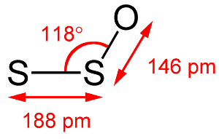

Sloučeniny s O
S₂O
vzniká působením elektrického výboje na páry S v O₂
za laboratorní teploty je nestálý a rozkládá se na S a SO₂
tuhý je oranžovočervený
6 S + 3 O₂ ⎯→ 2 S₂O + 2 SO₂
SO₂
bezbarvý dráždivý plyn dobře rozpustný ve vodě
projevuje se především jako redukční činidlo
používá se k výrobě kys. sírové, odbarvování, konzervování, jako rozpouštědlo (kapalný)

Slide 17
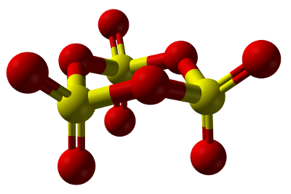
S + O₂ ⎯→ SO₂
4 FeS₂ + 11 O₂ ⎯→ 2 Fe₂O₃ + 8 SO₂
Na₂SO₃ + H₂SO₄ ⎯→ Na₂SO₄ + H₂O + SO₂
SO₂ + H₂O ⎯→ H₂SO₃
redoxní vlastnosti:
5 SO₂ + 2 MnO₄– + 6 H₂O ⎯→ 2 Mn²⁺ + 5 SO₄^{2–} + 4 H₃O⁺
      SO₂ + C ⎯→ 2 CO + S
SO₂ + 2 H₂ ⎯→ S + 2 H₂O
SO₃
pevná látka, existuje jako trimer (SO₃)₃
silně hygroskopická, anhydrid kys. sírové, s HX tvoří HSO₃X
laboratorně se vyrábí rozkladem síranů či z olea

Slide 18
2 SO₂ + O₂ ⎯→ 2 SO₃
Fe₂(SO₄)₃ ⎯→ Fe₂O₃ + 3 SO₃ (termicky)
Sloučeniny s halogeny
reaktivní, hydrolyzující látky, připravují se často přímou syntézou s prvků
F | SF₆ | S₂F₁₀ | SF₄ | SF₂ | S₂F₂
Cl |  |  | SCl₄ | SCl₂ | S₂Cl₂
Br |  |  |  | SBr₂ | S₂Br₂
I |  |  |  | SI₂

Slide 19
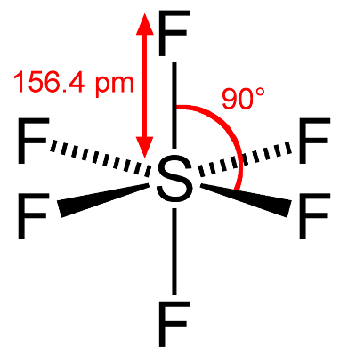
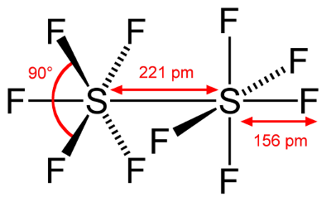
SF₆
inertní, netoxický, stabilní plyn
vzniká přímou reakcí z prvků
S₂F₁₀
jedovatý, málo reaktivní
2 SF₅Cl + H₂ ⎯→ S₂F₁₀ + 2 HCl

Slide 20
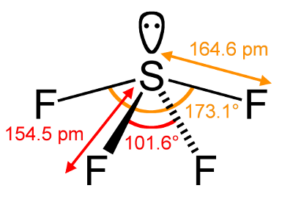
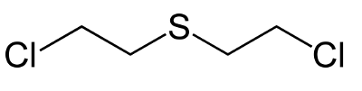
SF₄
využívá se jako fluorační činidlo
SF₂
snadno dimeruje na S₂F₂, struktura F-S-S-F anebo stabilnější S=SF₂
S₂Cl₂, SCl₂, SCl₄ yperit
připravuje se chlorací síry, další chlorací vzniká SCl₂, ještě další SCl₄
jsou reaktivní, nestabilní ale důležité v chemickém průmyslu
3 SCl₂ + 4 NaF ⎯→ SF₄ + S₂Cl₂ + 4 NaCl

Slide 21
Oxokyseliny síry
H₂SO₃
v roztoku prakticky neexistuje (SO₂.xH₂O)
jsou ale známy dvě řady solí SO₃²⁻ a HSO₃⁻
alkalické soli jsou rozpustné, ostatní málo
jsou středně silná redukční činidla (oxidují se na sírany)
HSO₃⁻ vznikají sycením roztoků hydroxidů či oxidů SO₂
SO₃²⁻ vznikají reakcí hydrogensiřičitanů s hydroxidy
termicky jsou rel. málo stabilní – rozkládají se, disproporcionují anebo polymerují
H₂SO₃ ⎯→ H⁺ + HSO₃– pK₁ = 1,8
HSO₃– ⎯→ H⁺ + SO₃^{2–} pK₂ = 7
MgSO₃ ⎯→ MgO + SO₂
4 K₂SO₃ ⎯→ 3 K₂SO₄ + K₂S
2 CsHSO₃ ⎯→ Cs₂S₂O₅ + H₂O
⁻O₂S – SO₃⁻

Slide 22
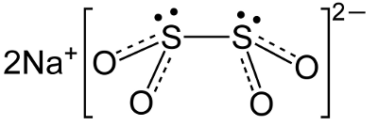
H₂S₂O₄
soli kyseliny dithioničité vznikají redukcí vodných roztoků siřičitanů
H₂SO₄
bezbarvá, olejovitá, vysokovroucí kapalina
dochází v ní k autoprotolýze i dimeraci
působí oxidačně (koncentrovaná), snadno odnímá vodu (sušidlo)
2 H₂SO₄ ⎯→ H₃SO₄⁺ + HSO₄⁻
2 H₂SO₄ ⎯→ H₂S₂O₇ + H₂O

Slide 23
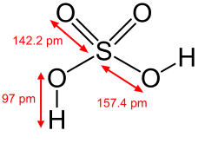
vyrábí se rozpouštěním SO₃ v H₂SO₄
tvoří 2 řady solí (neutralizace, rozpouštění kovů v k. sírové, oxidace siřičitanů)
H₂S₂O₇ ; H₂S₃O₁₀ ; H₂S₄O₁₃ = oleum (či roztok SO₃ v H₂SO₄)
koncentrovaná: pasivace – (Fe) nebo oxidace
C + 2 H₂SO₄ ⎯→ 2 SO₂ + CO₂ + 2 H₂O
Hg (Cu) + 2 H₂SO₄ ⎯→ Hg(Cu)SO₄ + SO₂ + 2 H₂O

Slide 24
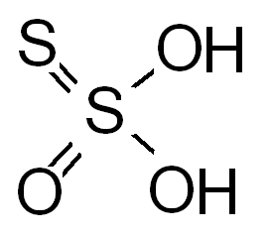
H₂S₂O₃
velice nestálá, soli ale existují
soli se připravují oxidací polysulfidů
působením kyselin se thiosírany rozkládají
snadno se oxidují na sírany či slabším činidlem na tetrathionany (jodometrie)
SO₃ + H₂S ⎯→ H₂S₂O₃
HSO₃Cl + H₂S ⎯→ H₂S₂O₃ + HCl
Na₂S₂ + 3 O₂ ⎯→ 2 Na₂S₂O₃
2 S₂O₃^{2–} + 2 H⁺ ⎯→ 2 H₂O + SO₂ + S
S₂O₃^{2–} + 4 Cl₂ + 10 OH– ⎯→ 2 SO₄^{2–} + 8 Cl– + 5 H₂O
2 S₂O₃^{2–} + I₂ ⎯→ S₄O₆^{2–} + 2 I–

Slide 25
Kyseliny polythionové
vznikají oxidací thioničitanů (soli)
kyseliny pak vznikají reakcí sulfanu a oxidu siřičitého ve vodném roztoku
[O₃S – (S)_{n} – SO₃]^{2–} n = 1 – 6
Peroxokyseliny
H₂SO₅
silná jednosytná kyselina, silné oxidační činidlo
H₂SO₄ + H₂O₂ ⎯→ H₂O + H₂SO₅
HSO₃Cl + H₂O₂ ⎯→ HCl + H₂SO₅

Slide 26
H₂S₂O₈
silná dvojsytná kyselina, velmi silné oxidační činidlo
připravuje se elektrolýzou konc. kyseliny sírové za chladu, či z kyseliny peroxosírové
2 HSO₄⁻ ⎯→ H₂S₂O₈ + 2 e⁻
H₂SO₅ + HSO₃Cl ⎯→ H₂S₂O₈
s vodou postupně hydrolyzuje na kys. sírovou a peroxid vodíku (stará výroba peroxidu vodíku)
H₂S₂O₈ + 2 H₂O ⎯→ H₂O₂ + 2 H₂SO₄
5 S₂O₈^{2–} + 2 Mn²⁺ + 8 H₂O ⎯→ 2 MnO₄– + 10 SO₄^{2–} + 16 H⁺
3 (NH₄)₂S₂O₈ + 8 NH₃ ⎯→ N₂ + 6 (NH₄)₂SO₄

Slide 27
Halogenidy oxokyselin SOX₂
nejznámější SOCl₂, používá se jako rozpouštědlo a chlorační a oxidační činidlo v organické syntéze
Halogenidy oxokyselin HSO₃X a SO₂X₂
HSO₃Cl reaguje explozivně s vodou (hydrolýza)
využívá se jako chlorační činidlo stejně jako SO₂Cl₂
SO₂ + F₂ ⎯→ SO₂F₂
SO₂ + Cl₂ ⎯→ SO₂Cl₂
průmysl: SO₃ + SCl₂ ⎯→ SOCl₂ + SO₂
laboratoř: PCl₅ + SO₂ ⎯→ SOCl₂ + POCl₃
SO₃ + HCl ⎯→ HSO₃Cl
SO₃ + HF ⎯→ HSO₃F

Slide 28
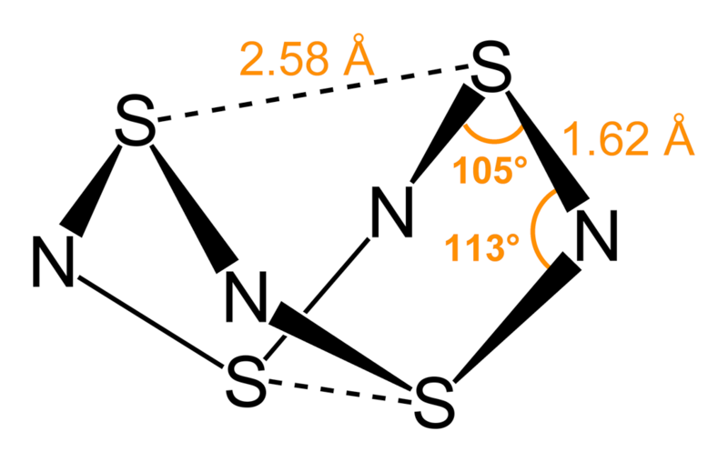
S-N sloučeniny
vazba S-N je velice pevná, sloučenin je proto celá řada
nejznámější S₄N₄ – tetranitrid tetrasíry
6 S₂Cl₂ + 16 NH₃ ⎯→ S₄N₄ + 12 NH₄Cl + S₈

Slide 29
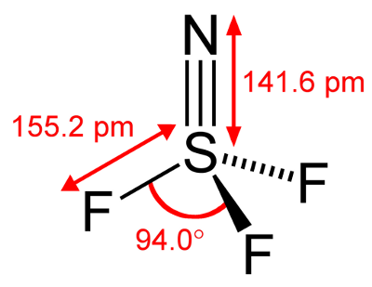
oranžové, nárazem explodující krystaly
nerozpustný ve vodě, rozpustný v organických rozpouštědlech
s hydroxidy alkal. kovů reaguje za vzniku amoniaku a oxokyselin síry
Další S-N sloučeniny:
S₄N₂, S₂N₂, (SN)∞, S₅N₆, S₁₁N₂
náhradou síry v S₈ skupinou NH vznikají imidy síry S_{n}(NH)_{8-n} vznikají reakcemi S₂Cl₂ s NH₃ v polárních organických rozpouštědlech
Halogenidy thiazylu:
N≡S-X (X = F, Cl), i cyklické (-N=SX-)_{n} (n = 3, 4 pro F a 3 pro Cl),
oxidací (NSXO)₃ - sulfanurhalogenidy
existuje i N≡SF₃

Slide 30
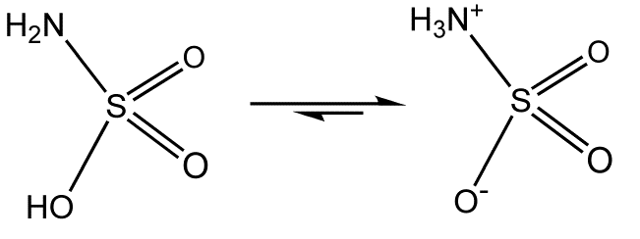
Amido-, imido- a nitrido- deriváty kyseliny sírové
Kyselina amidosírová HSO₃NH₂
CO(NH₃)₂ + 2 H₂SO₄ ⎯→ CO₂ + HSO₃NH₂ + NH₄HSO₄
Kyselina imido-bis(sírová) HN(SO₃H)₂
4 CO(NH₂)₂ + 5 H₂SO₄ ⎯→ 4 CO₂ + 2 HN(SO₃NH₄)₂ + (NH₄)₂SO₄
Kyselina nitrido-tris(sírová) N(SO₃H)₃
KNO₂ + 3 KHSO₃ ⎯→ N(SO₃K)₃ + KOH + H₂O

Slide 31
Toxicita
O₃
tvoří velmi reaktivní volné radikály, které vznikají při interakci ozonu s thiolovými skupinami enzymů - oxidační stres v tkáních dýchací soustavy, jeho důsledkem je zvýšená propustnost membrán buněk epitelů
dráždí dýchací cesty a může vyvolat až plicní edém s fatálním průběhem
při chronické expozici ozonu může vznikat až zánět průdušek popřípadě jiná plicní onemocnění
působí též nepříznivě na centrální nervovou soustavu, což se projevuje podrážděností, bolestmi hlavy a únavou
nejvyšší přípustnou koncentrací ozonu je 100 až 120 µg/m³

Slide 32
H₂O₂
silné oxidační činidlo, poškozuje tkáně, při poleptání se objevuje typické zabarvení kůže do běla
S
H₂S
v nižších koncentracích páchne charakteristicky po zkažených vejcích, ve vyšších koncentracích není čichem postřehnutelný, neboť ochrnuje zakončení čichového nervu
je vysoce toxický, akutní toxicitou je srovnatelný s kyanovodíkem
inhibuje cytochromoxidasu a s methemoglobinem vytváří komplex sulfmethemoglobinu, toxické účinky jsou založeny na poškození buněčného metabolismu s následným nedostatkem kyslíku

Slide 33
nejvíce postiženou je tedy nervová soustava, dostavují se bolesti hlavy, únava
dráždí zejména dýchací cesty a oči
nižší koncentrace vyvolávají křeče a bezvědomí s poměrně rychlým zotavením, může vznikat edém plic
při vyšších koncentracích sulfanu upadá otrávený do bezvědomí okamžitě již po několika vdechnutích, smrt přichází rychle vinou ochrnutí dýchacího centra
chronický kontakt se sulfanem může vést k poškození rohovky.
při akutní otravě sulfanem je zejména třeba udržet dýchání. Dále se mohou podat dusitany (podobně jako při otravě kyanidy).
SO₂
dráždivý plyn, který se dostává do vzduchu zejména při spalování méně kvalitního uhlí, působí dráždivě zejména na horní cesty dýchací, dostavuje se kašel, v těžších případech může vzniknout až edém plic.

Slide 34
menší koncentrace vyvolávají záněty průdušek, astma a záněty průdušek
chronická expozice oxidu siřičitému negativně ovlivňuje krvetvorbu, způsobuje rozedmu plic, poškozuje srdeční sval, negativně působí na menstruační cyklus
značně toxický je oxid siřičitý pro rostliny, neboť reaguje s chlorofylem a narušuje tak fotosyntézu
nejvyšší přípustné koncentrace oxidu siřičitého ve vzduchu v průběhu 24 hodin jsou 0,15 µg/m³ a krátkodobě 0,5 µg/m³.
SO₃
oxid sírový má silnější dráždivé účinky než oxid siřičitý
vzniká i v atmosféře oxidací oxidu siřičitého za spoluúčasti pevných částic
ve vlhkém vzduchu tvoří mlhu kyseliny sírové, která leptá dýchací cesty

Slide 35
H₂SO₄
leptá pokožku i sliznice a rány se špatně hojí
může způsobit též uhelnatění tkání (odnímá vodu)
Organosulfáty
organické estery kyseliny sírové jsou prudce jedovaté
jejich vdechování může způsobovat edém plic
potřísněním pokožky vznikají dlouho a těžce se hojící vředy
mají též mutagenní a karcinogenní účinky
snadno se likvidují reakcí se čpavkem, při každé práci s organosulfáty by měla poblíž stát otevřená mísa se čpavkem, jehož páry reagují s parami esterů a fakt, že cítíme čpavek, je pro nás ujištěním, že nevdechujeme páry esterů kyseliny sírové.

